Slide 1
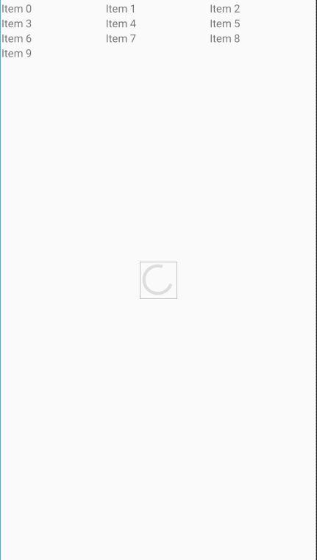
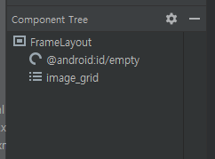
activity_main.xml 완성하기
res->layout->activity_main.xml에 가서 해당 xml파일을 다음과 같이 수정해줍니다.
Layout은 FrameLayout을 사용합니다.
Progress bar와 RecyclerView를 사용합니다.
주의사항: id를 만드는 것에 주의하십시오.
Progress bar의 Id는 @android:id/empty이고, RecyclerView의 Id는 image_grid입니다.
@+id 와 @android:id 차이점: @+id는 자신의 어플리케이션의 resource id를 생성할 때 사용합니다. 반면에 @android:id는 자신의 앱 내부에 있는 resource가 아닌 Android(framework)에 있는 resource에 접근하기 위해 사용합니다.

Slide 2
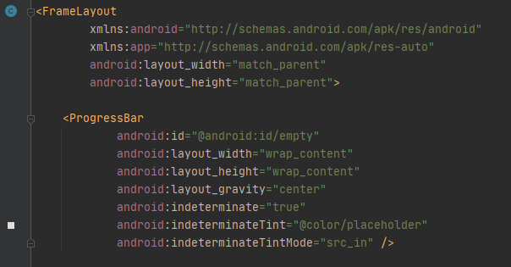
activity_main.xml 완성하기
Frame Layout
layout_width와 layout_heigh를 match_parent로 설정합니다.
Progress Bar
Id는 @android:id/empty로 설정합니다.
layout_width와 layout_height는 wrap_content로 설정합니다.
기타 조건은 옆에 xml코드를 참고하세요.

Slide 3
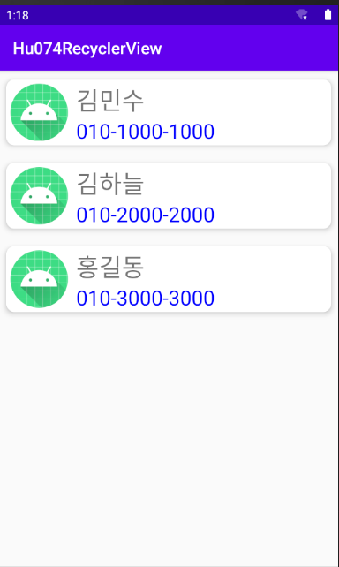
activity_main.xml 완성하기
Recycler View
많은 수의 데이터 집합을, 제한된 영역 내에서 유연하게 표시할 수 있도록 만들어주는 위젯입니다.
리스트뷰(List View)의 단점인 “리스트 항목이 갱신될 때마다, 매번 아이템 뷰를 새로 구성해야 한다는 것”을 개선하여 아이템을 표시하기 위해 생성한 뷰를 재활용(recycle)합니다.
매번 아이템 뷰를 새로 구성하게 되면 많은 수의 데이터 집합을 표시하는데 성능 저하를 야기할 수 있기 때문입니다.

Slide 4
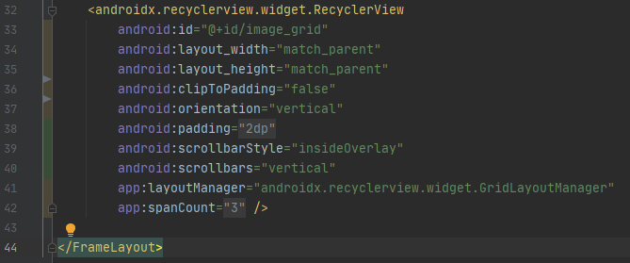
activity_main.xml 완성하기
Recycler View를 구현하기 위해서 스크롤바를 설정해주어야 합니다. 안드로이드에서 지원하는 스크롤바 스타일에는 4가지가 존재합니다.
insideOverlay: Padding 추가 없이 내용물의 안쪽에 스크롤바를 배치합니다. 스크롤바가 내용물 위에 투명하게 올라갑니다
insideInset: Padding을 추가하고 패딩영역에 스크롤바를 배치합니다. 스크롤바가 내용물에 오버랩되지 않습니다
outsideOverlay: Padding 추가 없이 스크롤바를 화면 가장자리에 배치합니다. 스크롤바가 내용물 위에 투명하게 올라갑니다
outsideInset: Padding을 추가하고 스크롤바를 화면 가장자리에 배치합니다. 스크롤바가 내용물에 오버랩되지 않습니다
이 프로젝트에서는 insideOverlay를 사용하도록 하겠습니다. 오른쪽의 xml코드를 참고하여 Recycler View를 완성해줍니다.

Slide 5
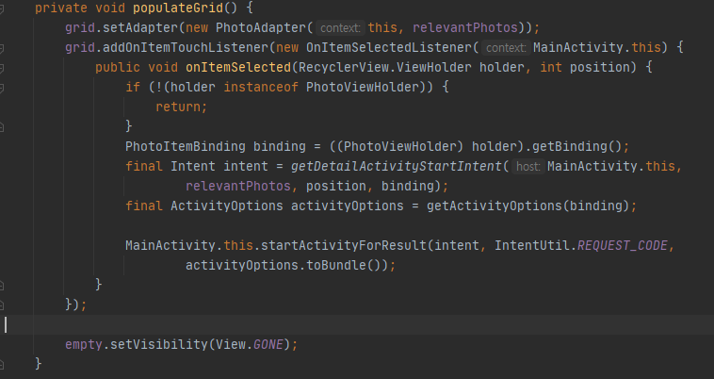
MainActivity.java 완성하기
populateGrid() 작성하기
RecyclerView 변수인 grid를 이용하여 이미지가 클릭되면 intent를 보내는 함수를 작성해보도록 하겠습니다.
gird 메소드 중에 addOnItemTouchListener()가 있습니다. 해당 메소드를 사용하여 이미지 아이템이 클릭될 경우(이벤트가 발생)에 intent를 발생시키도록 하겠습니다.
new OnItemSelectedListener를 호출하고 파라미터로는 MainActivity.this를 입력해줍니다.
클릭 이벤트는 RecyclerView가 아니라 각 아이템에 발생하게 되므로 뷰홀더(ViewHolder) 안에서 클릭 이벤트를 처리할 수 있도록 만드는 것이 좋습니다.

Slide 6
MainActivity.java 완성하기
getDetailActivityStartIntent()작성하기
DetailActicity로 보낼 수 있도록 Intent 객체를 생성합니다.
Intent 객체로 만든 intent 변수 안에 IntentUtil.java에서 작성한 string변수들을 사용해서 아래와 같이 intent 안에 내용을 담습니다.
Photos, position, binding, padding, textcolor 등의 옵션을 넣어줍니다.
Photos는 intent 메소드 중 putParcelableArrayListExtra()를 사용해서 내용을 담아줍니다.
나머지 옵션들은 intent 메소드 중 putExtra()를 사용해서 내용을 담아줍니다.
그리고 완성된 intent를 반환합니다.
Ex)
Intent.secAction(Intent.ACTION_VIEW);
Intent.putParcelableArrayListExtra(IntentUtil.PHOTO, photos);
Intent.putExtra(IntentUtil.SELECTED_ITEM_POSITION, position);
…

Slide 7
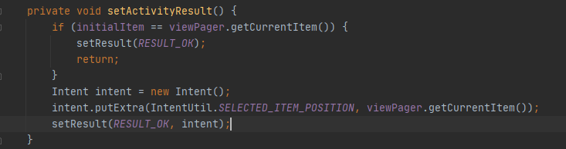
DetailActivity.java 완성하기
setActivityResult() 작성하기
MainActivity에서 DetailActivity로 intent를 보냈습니다.
수신자 intent를 만들고 setResult까지 나타내는 setActivityResult()함수를 작성합니다.
Intent에서 불러온 아이템의 위치와 현재 뷰 페이저의 아이템의 위치가 같다면 RESULT_OK메시지를 setResult해줍니다.
그 외의 경우에는 Intent객체를 생성하고 putExtra 메소드를 통해 뷰 페이저의 현재 아이템의 위치를 보내주고 RESULT_OK메시지를 setResult해줍니다.

Slide 8
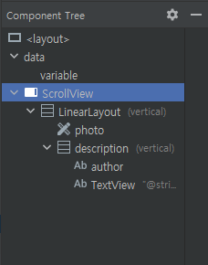
detail_view.xml 완성하기
이미지 뷰를 클릭하면 나타날 layout을 만들어줍니다.
Widgets에 View를 사용합니다.
View 안에 들어갈 내용으로 data, ScrollView, LinearLayout이 있습니다.
Data는 data.model.Photo 데이터를 사용하도록 하겠습니다.
스크롤 뷰를 가져다 놓고 그 안에 LinearLayout(vertical)을 가져다 놓습니다.
LinearLayout 안에 com.example.android.unsplash.ui.ThreeTwoImageView를 생성해주고, id는 photo로 하겠습니다. 그 아래 다시 LinearLayout(vertical)을 생성하고 id를 description으로 해줍니다.
Description안에 2개의 text View를 만들어 줍니다. 첫번째 text View의 id를 author로 설정합니다.

Slide 9
<layout>
<data>
<variable name="data" type="com.example.android.unsplash.data.model.Photo" />
</data>
<ScrollView
xmlns:android="http://schemas.android.com/apk/res/android"
android:layout_width="match_parent"
android:layout_height="match_parent">
<LinearLayout
android:layout_width="match_parent"
android:layout_height="wrap_content"
android:clipToPadding="false"
android:orientation="vertical"
android:paddingBottom="@dimen/padding_small">
<com.example.android.unsplash.ui.ThreeTwoImageView
android:id="@+id/photo"
android:layout_width="match_parent"
android:layout_height="0dp"
android:scaleType="centerCrop"
android:transitionName="@{@string/transition_photo + data.id}" />

Slide 10
<LinearLayout android:id="@+id/description"
android:layout_width="wrap_content"
android:layout_height="wrap_content"
android:orientation="vertical"
android:transitionGroup="false">
<TextView
android:id="@+id/author"
android:layout_width="match_parent"
android:layout_height="wrap_content"
android:paddingEnd="@dimen/padding_normal"
android:paddingStart="@dimen/padding_normal"
android:paddingTop="@dimen/padding_large"
android:text='@{data.author}'
android:textAppearance="@android:style/TextAppearance.Material.Headline"
android:textColor="?android:textColorPrimary"
android:transitionName="@{@string/transition_author + data.id}" />
<TextView
android:layout_width="match_parent"
android:layout_height="wrap_content"
android:lineSpacingMultiplier="1.26315789474"
android:paddingEnd="@dimen/padding_normal"
android:paddingStart="@dimen/padding_normal"
android:paddingTop="@dimen/padding_normal"
android:text="@string/lorum_ipsum"
android:textAppearance="@android:style/TextAppearance.Material.Subhead"
android:textColor="?android:textColorSecondary" />
</LinearLayout>
</LinearLayout>
</ScrollView>
</layout>

Slide 11
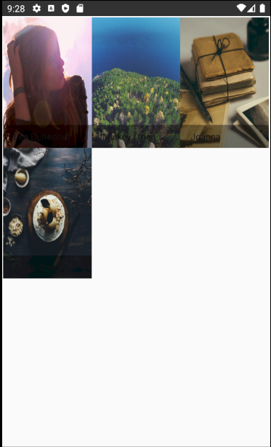
실행 결과
실행이 잘 되는 것을 확인할 수 있습니다. 다만, 작가 이름이 검정색이어서 잘 보이지 않습니다. 어떻게 하면 좋을까요? 또한 4개 이상의 그림을 보고 싶으면 어떻게 하면 좋을까요?
과제1. 사진 아래에 있는 작가 이름 색상 흰색으로 바꾸기
과제2. 4개의 그림을 12개의 그림으로 바꾸기
과제3. 버튼 클릭 후 나오는 화살표 색상을 주황색으로 바꾸기

Slide 12
Recycler View 발전시키기
현재는 이미지가 3 x 3의 크기에 나오고 있습니다. 또한 현재 이미지 하나의 부피는 한 줄의 1/3을 차지하고 있습니다.
우리는 이를 변형해서 position의 값을 6으로 나눈 나머지가 5이면 한 줄 전체의 부피로 보여주고, 나머지가 3이면 한 줄의 2/3 부피로 보여주고, 나머지 경우에는 1/3 부피로 보여주도록 하겠습니다.
이를 구현하기 위한 setupRecyclerView()함수를 새롭게 정의해줍니다.(사용자 정의 함수)
GridLayoutManager 객체를 생성하고 gridLayoutManager 변수를 만들어줍니다. 이 변수는 grid.getLayoutManager()를 받는 변수입니다.
gridLayoutManager의 setSpanSizeLookup메소드를 호출하고 new GridLayoutManager.SpanSizeLookup()을 작성하여 getSpanSize()함수를 자동으로 Override해줍니다.
.setSpanSizeLookup()을 통해서 특정 아이템의 사이즈 변경할 수 있습니다.
return받는 값이 해당 아이템의 부피를 결정합니다.
작성한 setupRecyclerView()를 onCreate()에서 호출합니다.

Slide 13
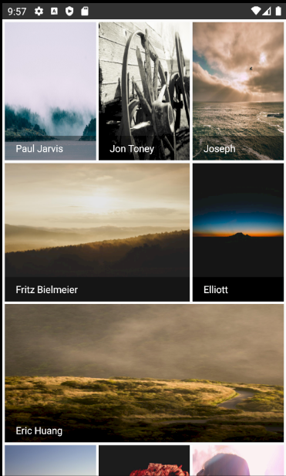
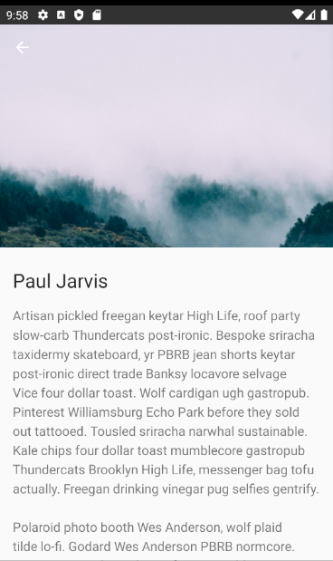
실행 결과

